Slide 1
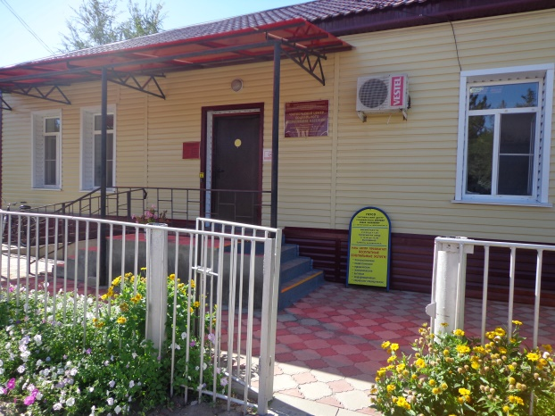

«Добдарики» - добрые сердца против девиации» (добровольчество (волонтерство) как инструмент профилактики деструктивных проявлений несовершеннолетних)
государственное казенное учреждение социального обслуживания «Октябрьский центр социального обслуживания населения»
Волгоградская область, Октябрьский район, р.п. Октябрьский, ул. Центральная, д. 19
электронная почта: Oktyabrskiy_CSON@volganet.ru
официальный сайт организации: https://442fz.volganet.ru/025202/

Slide 2
- целевая аудитория: 1 - воспитанники государственного казенного специального учебно-воспитательного учреждения для детей и подростков с девиантным поведением «Октябрьская специальная общеобразовательная школа закрытого типа» (далее – спецшкола); 2 - несовершеннолетние из семей, находящихся в социально-опасном положении и трудной жизненной ситуации;
- главная решаемая проблема: несформированость социально-адаптивных навыков поведения и системы морально-нравственных ценностей у несовершеннолетних целевой группы, приводит к деструктивному поведению. Практика направлена на профилактику девиантного поведения несовершеннолетних, на их социальную адаптацию;
- цель, основные задачи: создать условия для профилактики и коррекции негативного поведения у социально незащищенных детей и подростков с повышенным уровнем агрессии, склонных к деструктивному поведению через добровольческую (волонтерскую) деятельность.
Практика: «Добдарики» - добрые сердца против девиации»
(добровольчество (волонтерство) как инструмент профилактики деструктивных проявлений несовершеннолетних), реализуется
с 2022 года:

Slide 3
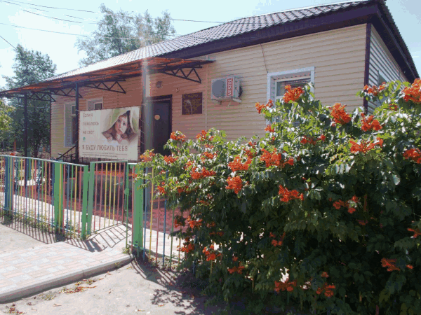
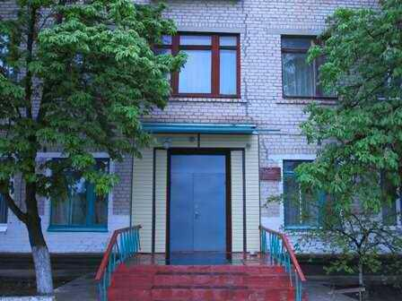
Ключевые организации - участники реализации практики и их роль:
Государственное казенное учреждение социального обслуживания «Октябрьский центр социального обслуживания населения» - исполнитель практики.
Государственное казенное специальное учебно-воспитательное учреждение для детей и подростков с девиантным поведением «Октябрьская специальная общеобразовательная школа закрытого типа» - участник практики.
исполнитель
участник

Slide 4
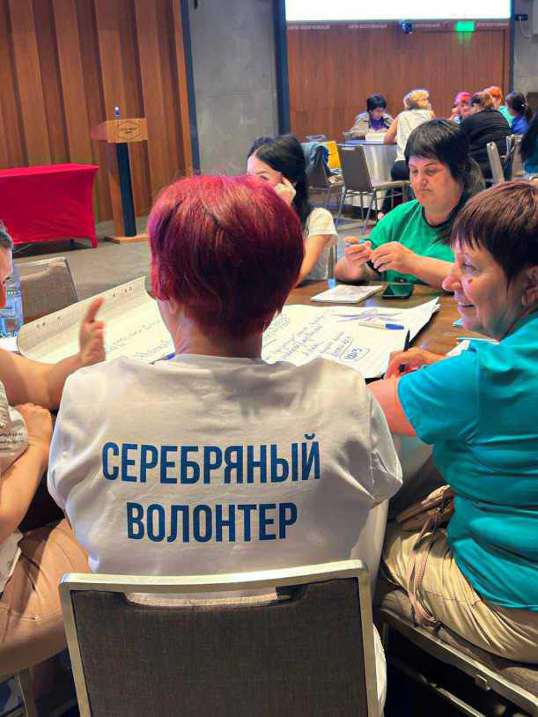
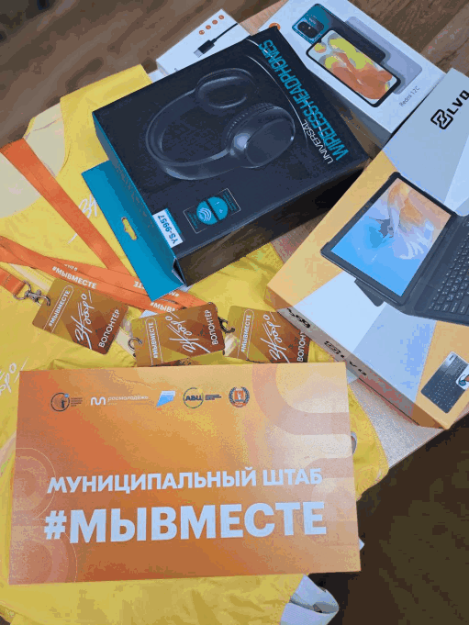
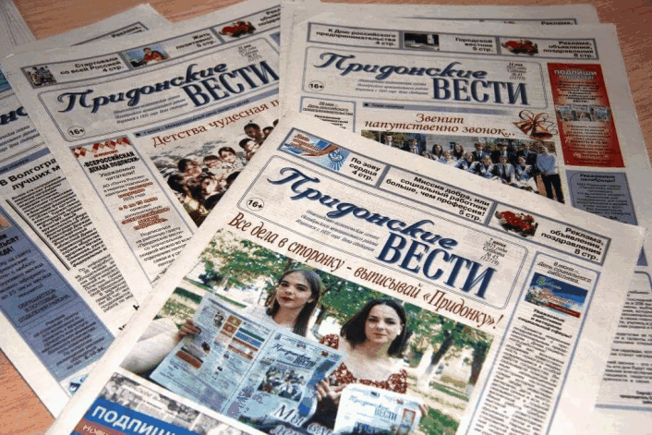
Муниципальный центр «серебряного» добровольчества «СЕРЕБРО» - партнер в части оказания помощи гражданам пожилого возраста и инвалидам, и организации совместных мероприятий по принципу «связь поколений».
Муниципальным штабом Октябрьского муниципального района #МЫВМЕСТЕ – партнер в части организации мероприятий для участников СВО и их семей.
Муниципальное автономное учреждение Редакция газеты «Придонские вести» Октябрьского муниципального района Волгоградской области – информационная поддержка и освещение результатов практики в местных СМИ.
партнеры

Slide 5
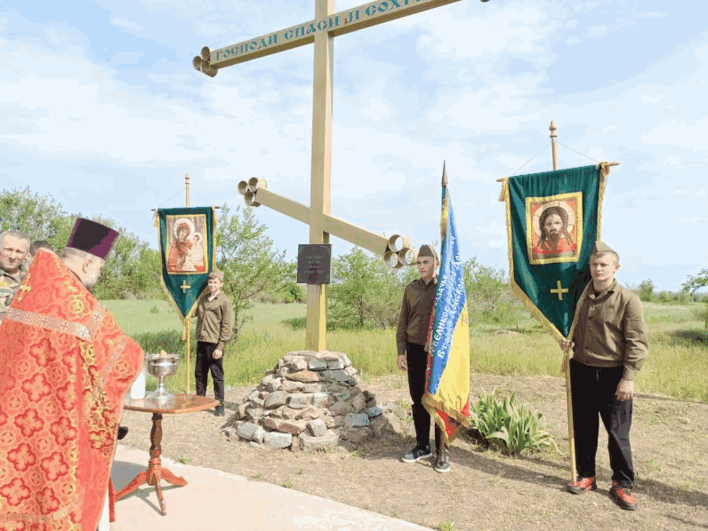
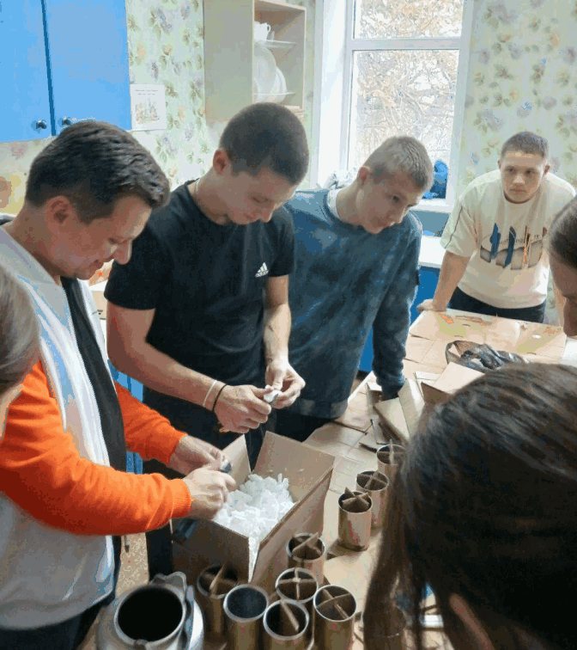
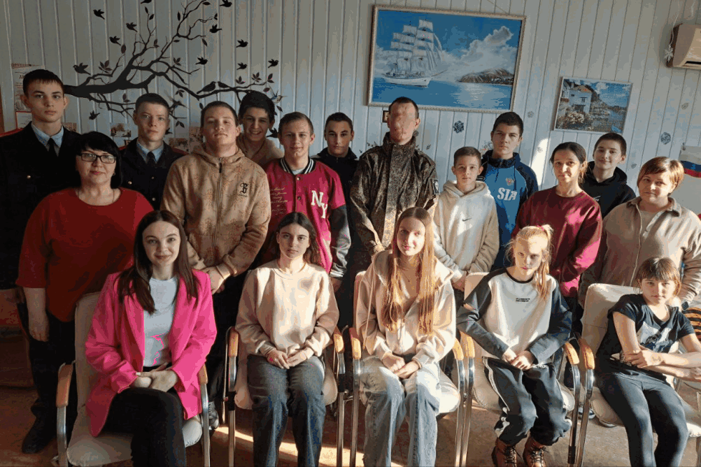
Организация добровольческой деятельности несовершеннолетних, которая направлена на:
проведение патриотических акций и мероприятий, направленных на оказание помощи участникам СВО и их семьям

Slide 6
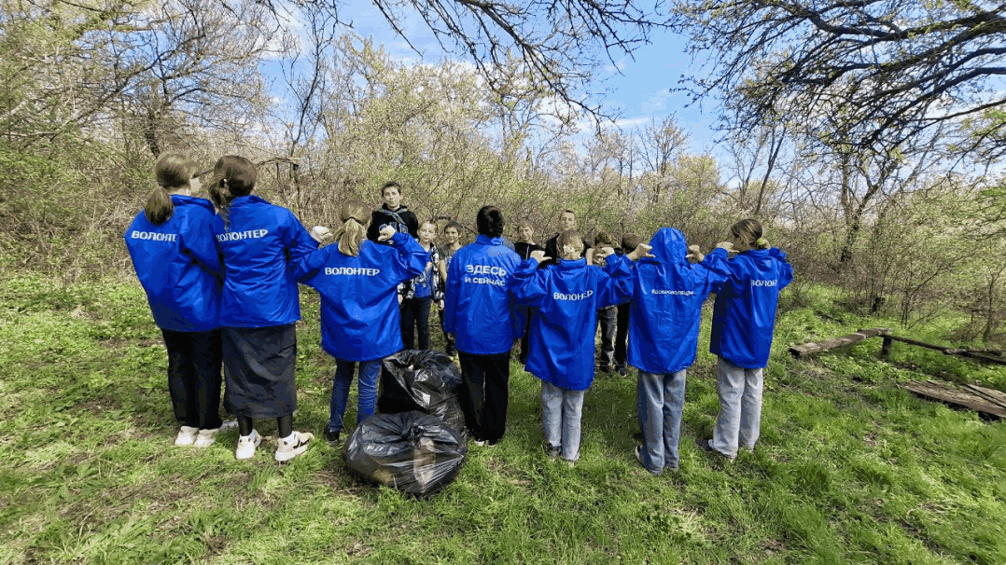
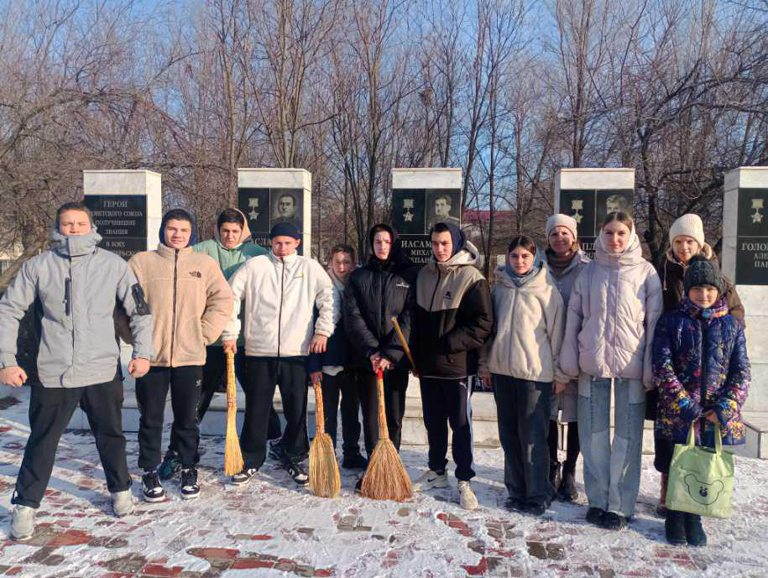
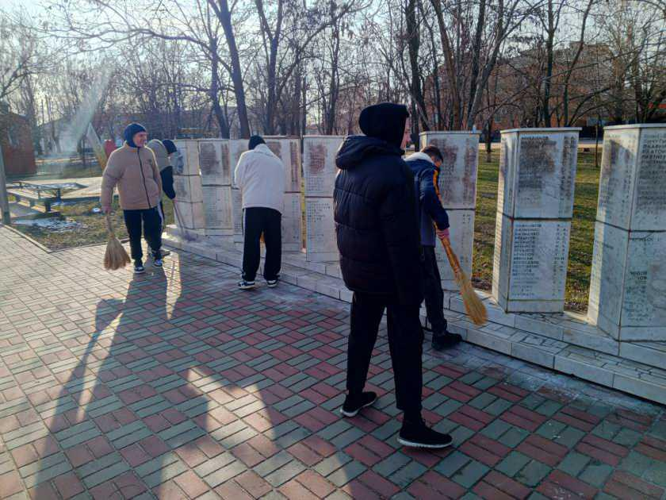
Организация добровольческой деятельности несовершеннолетних, которая направлена на:
организацию мероприятий экологической направленности

Slide 7
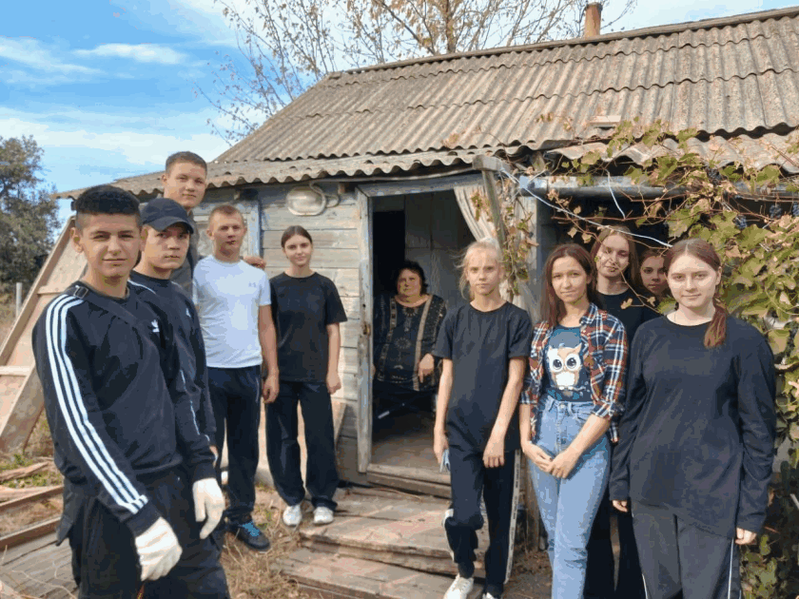
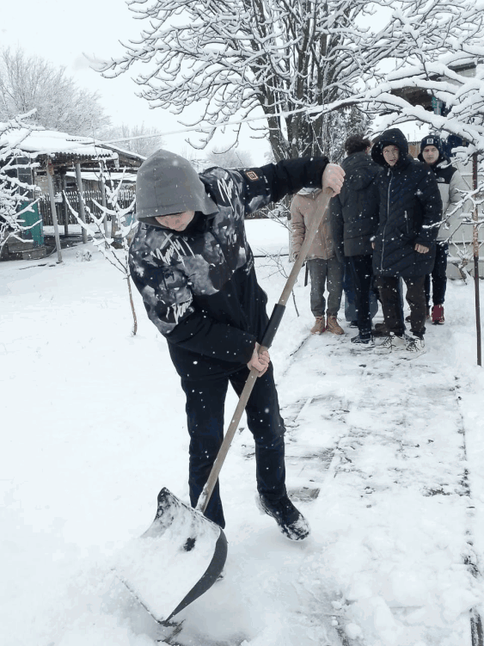
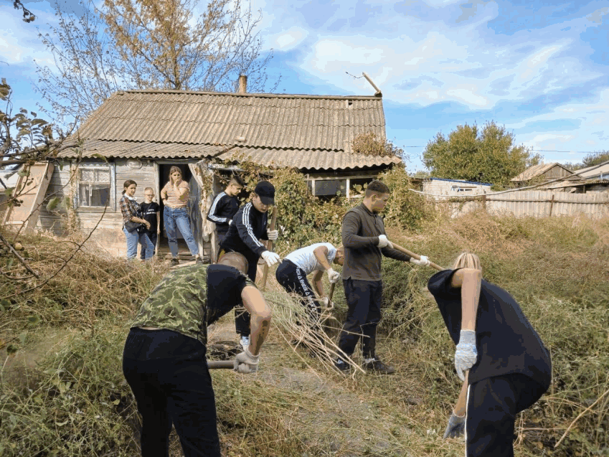
Организация добровольческой деятельности несовершеннолетних, которая направлена на:
адресную помощь гражданам пожилого возраста и инвалидам

Slide 8
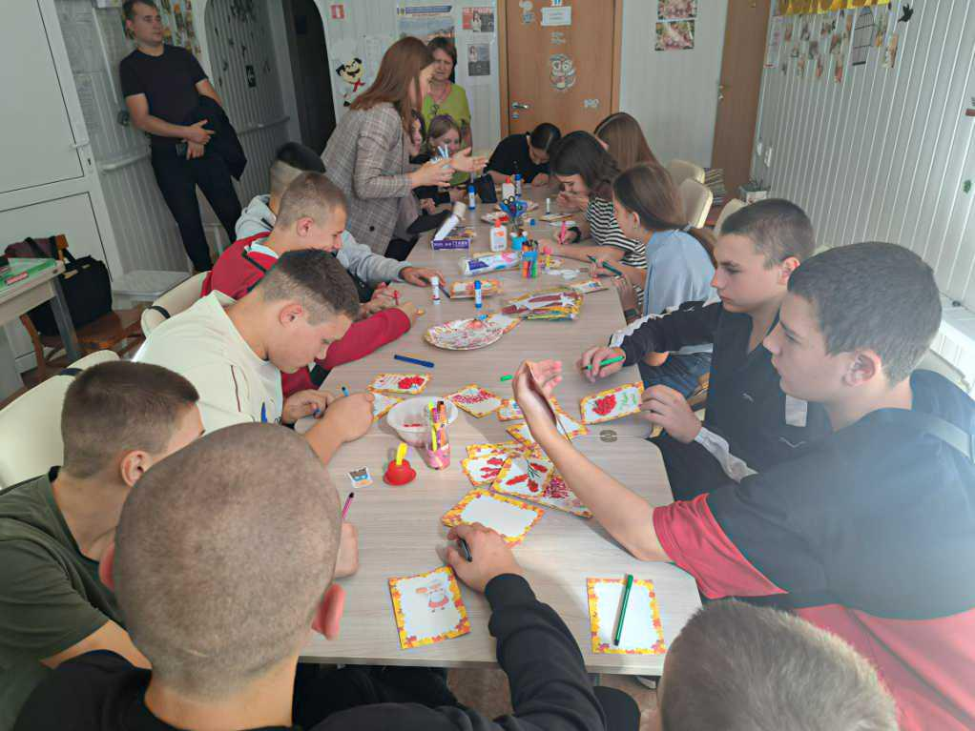
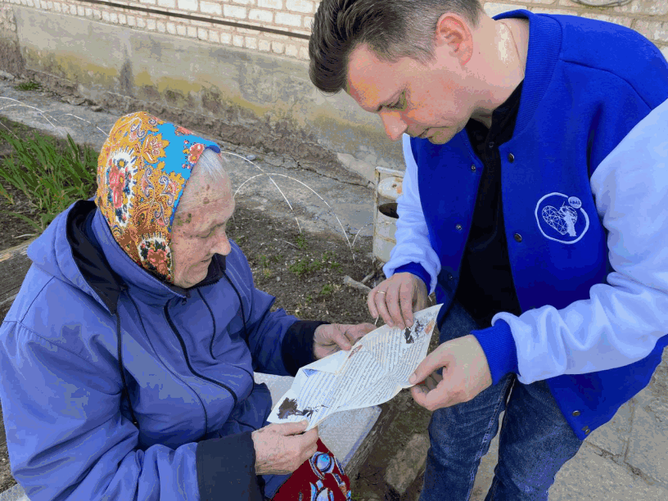
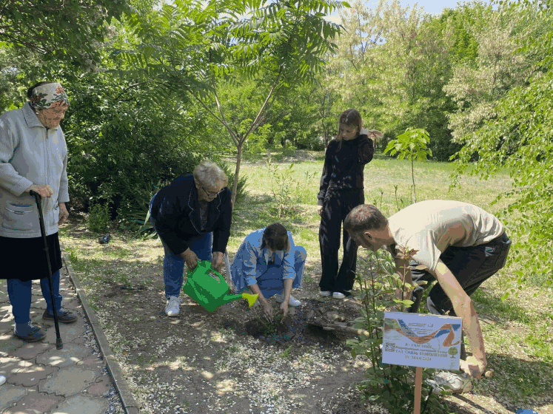
Организация добровольческой деятельности несовершеннолетних, которая направлена на:
организацию досуга пожилых получателей социальных услуг отделения дневного пребывания граждан пожилого возраста и инвалидов через «связь поколений»

Slide 9
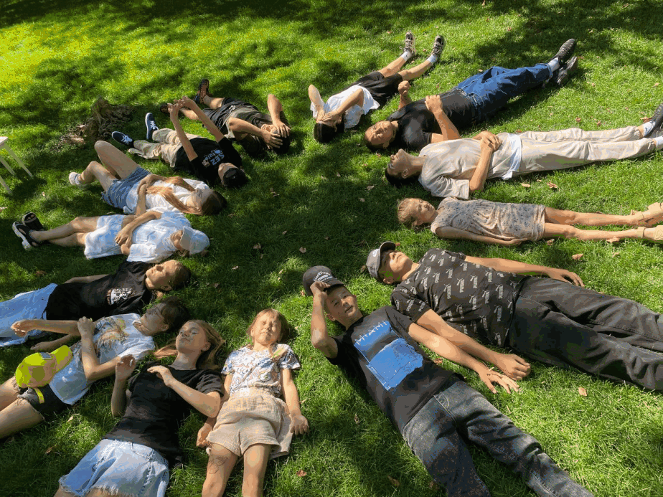
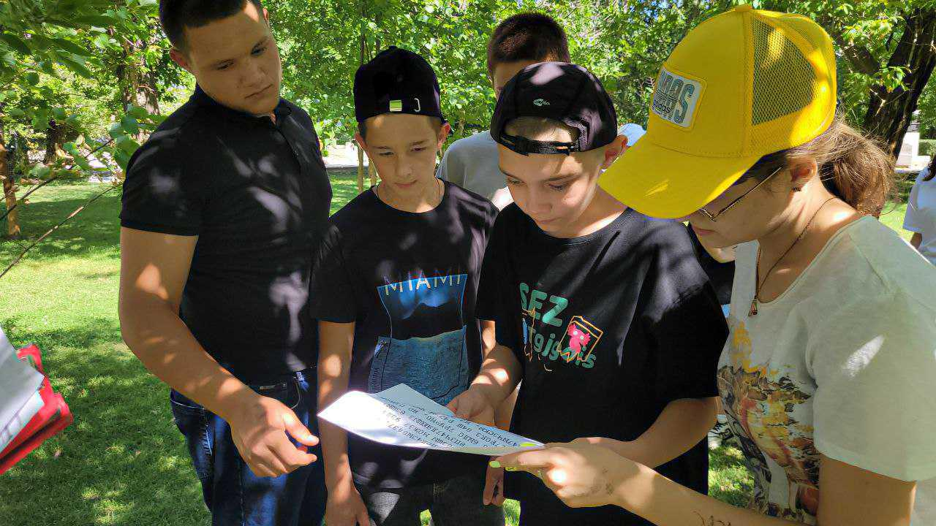
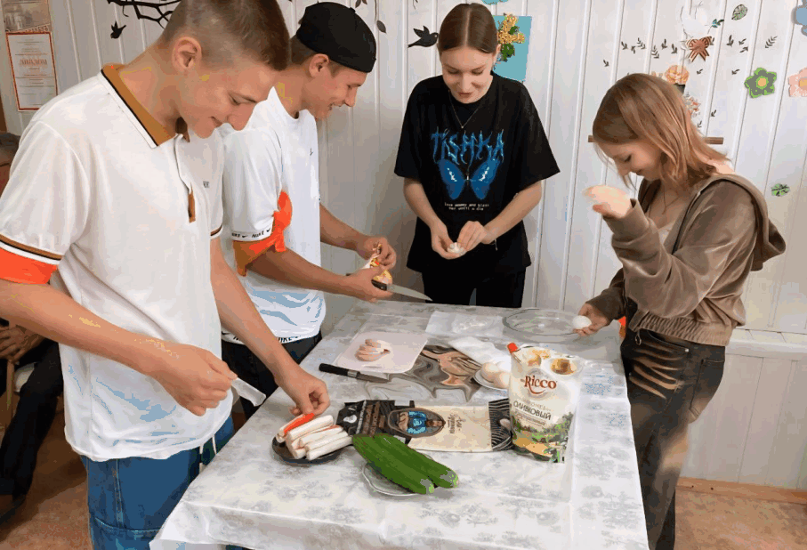
Организация добровольческой деятельности несовершеннолетних, которая направлена на:
организацию и проведение социально-значимых и развлекательных мероприятий для несовершеннолетних получателей социальных услуг

Slide 10
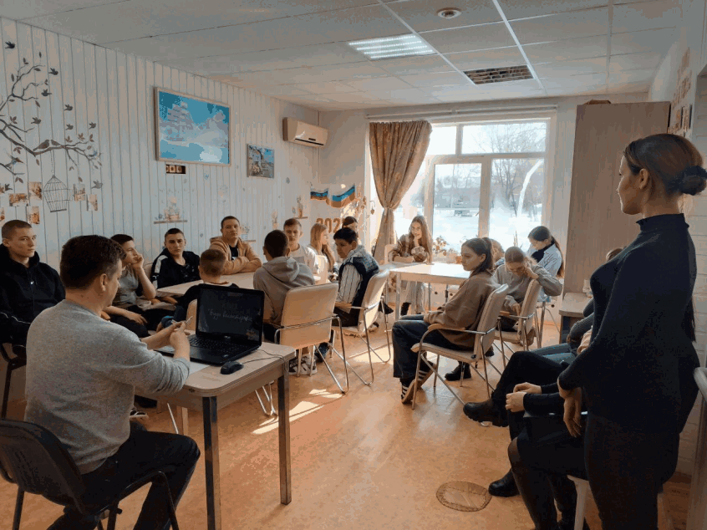
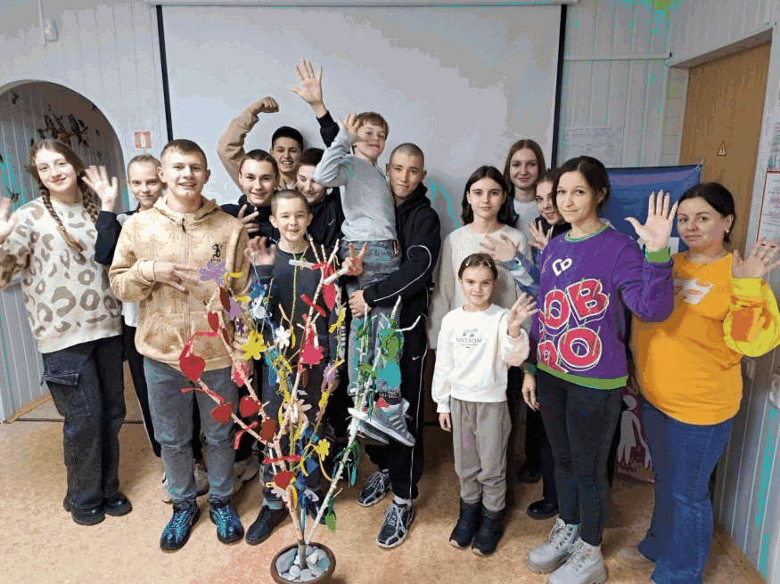
При реализации практики получены следующие социальные результаты:
созданы условия для систематического вовлечения несовершеннолетних в общественно-полезную деятельность
привиты навыки положительно-мировоззренческой ориентации личности и образа жизни

Slide 11
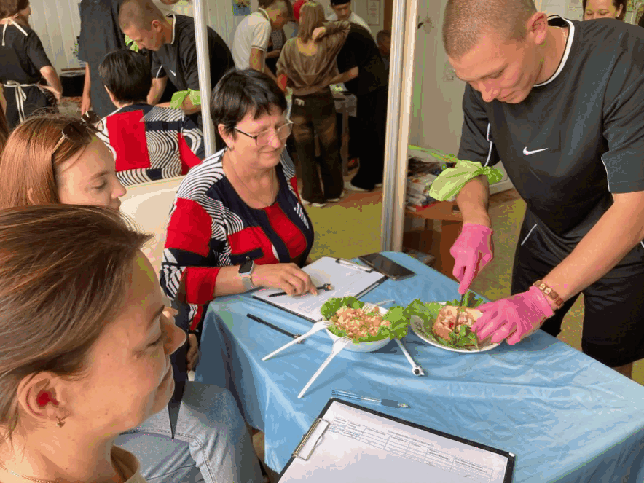
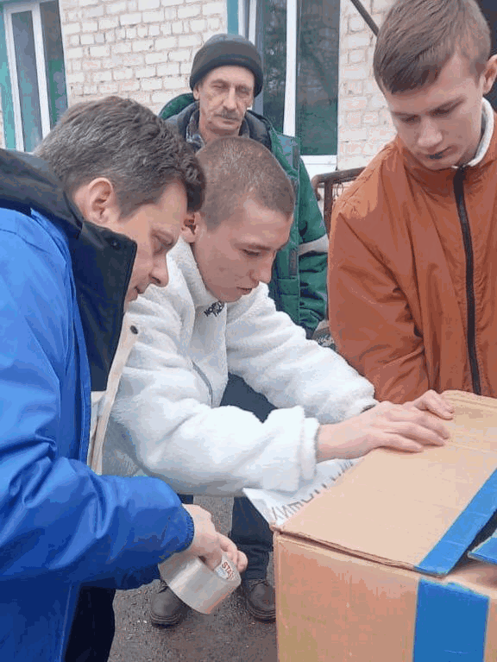
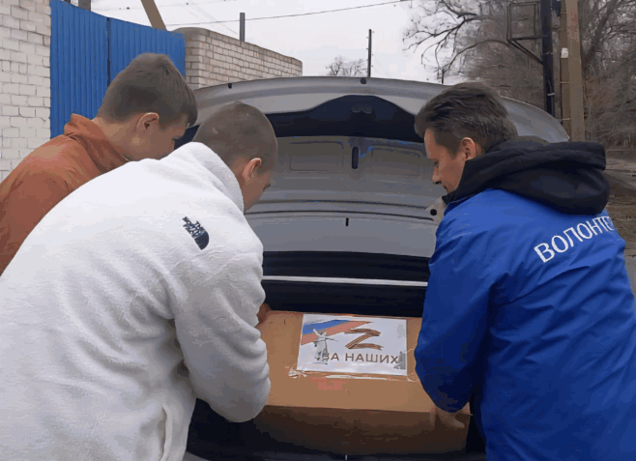
При реализации практики получены следующие социальные результаты:
сформированы лидерские качества, через самостоятельное планирование деятельности, ее реализацию, несение ответственности за результаты своей работ
привито чувство ответственности за происходящее вокруг, что помогает им выработать гражданскую позицию по отношению к социально значимым проблемам

Slide 12
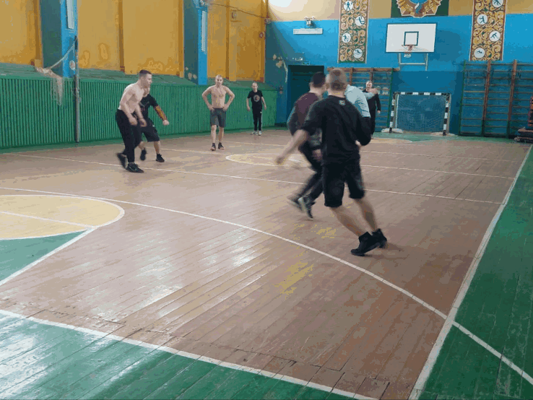
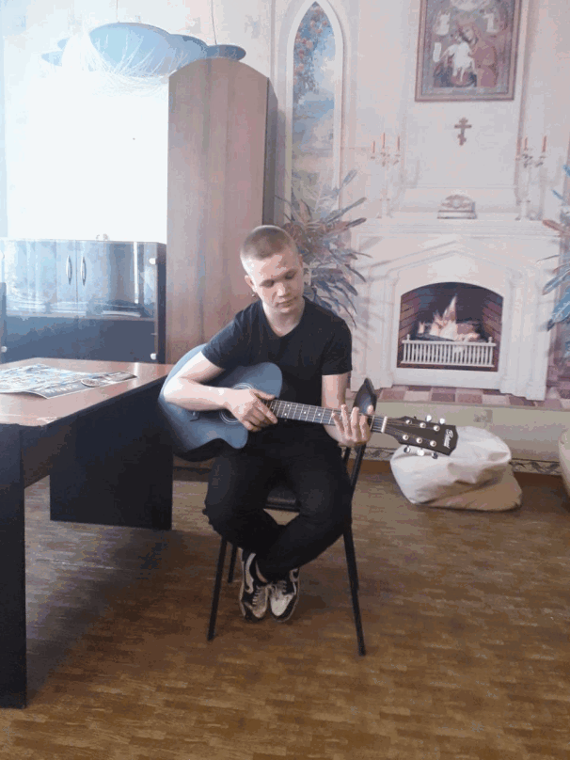
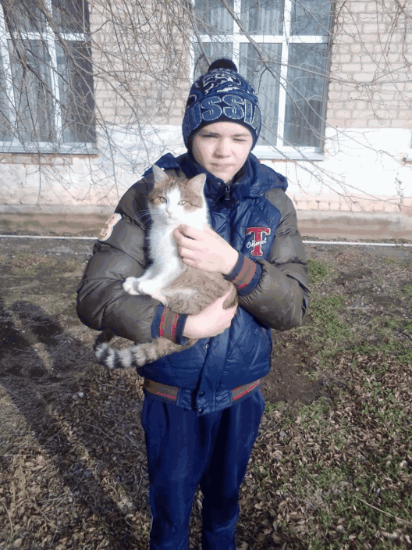
При реализации практики получены следующие социальные результаты:
педагогический состав спецшколы отмечает положительную динамику в поведении воспитанников

Slide 13
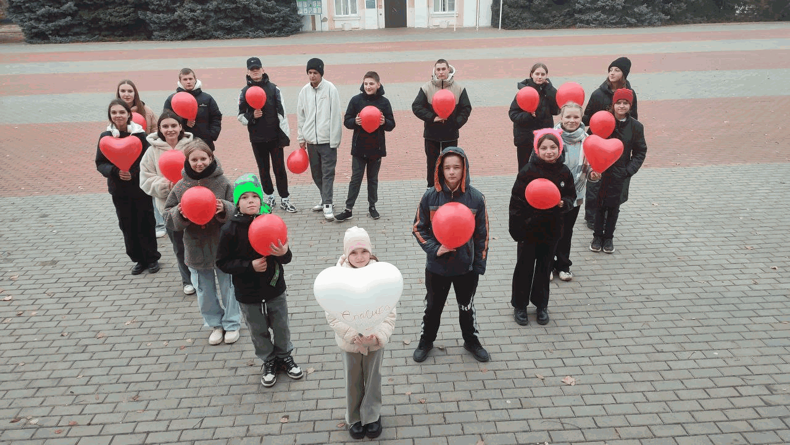
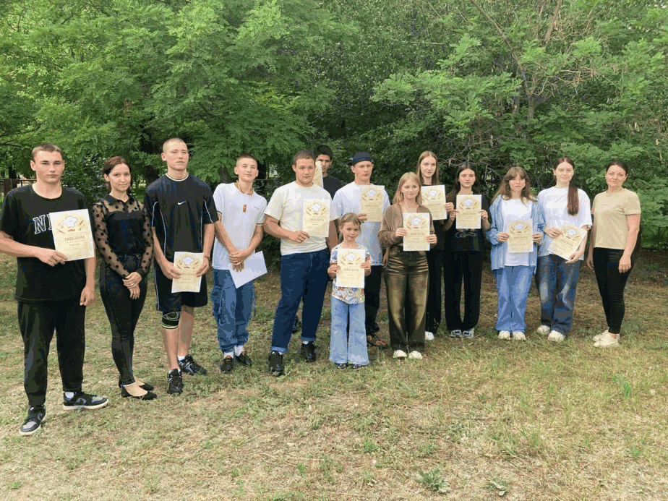
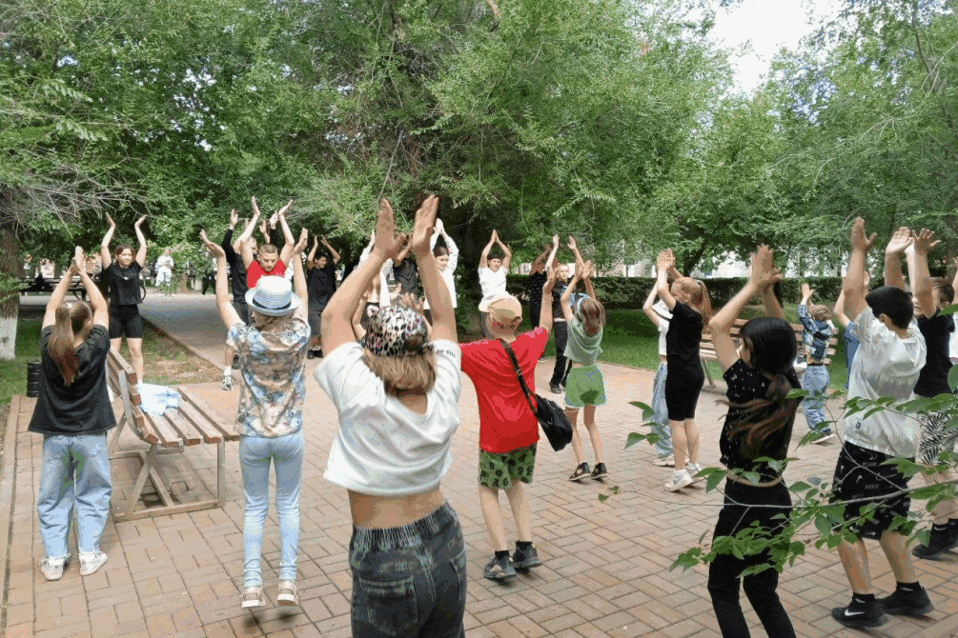
«Добрые сердца против девиации»
#Добдарики

Slide 14

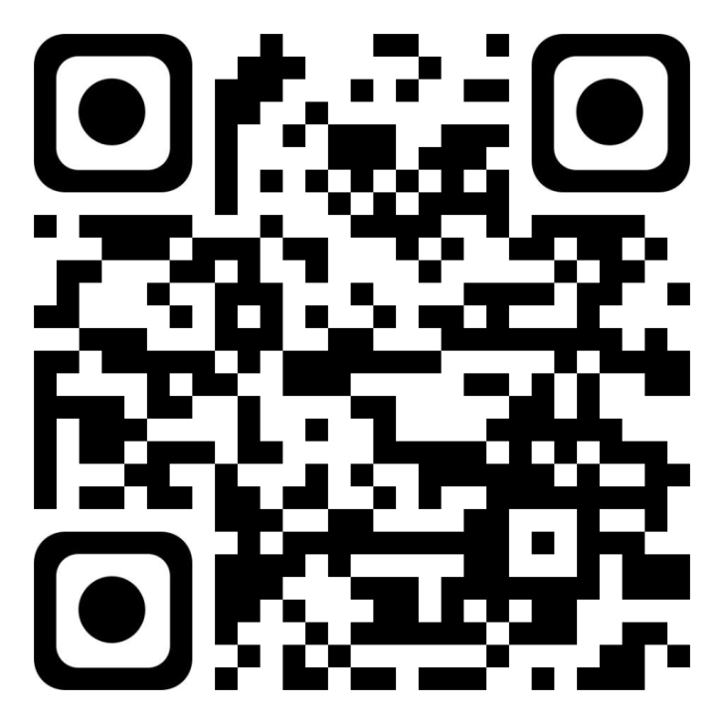
Подробнее о нас:

